Slide 1
Обґрунтування прав людини в історичній ретроспективі
Савчин Михайло,
д.ю.н., проф., УжНУ

Slide 2
Обґрунтування прав людини в історичній ретроспективі
1. Необхідність захисту прав людини.
2. Гроцій про право на спротив тиранії та права людини.
3. Поняття позитивної свободи у Канта як основи прав людини.
4. Універсальність прав людини.
5. Джерела прав людини
6. Інтерпретація джерел прав людини

Slide 3
1. Необхідність захисту прав людини
Права людини та конституційні цінності:
  Відмова від доктрини прав людини як системи замкнутих понять у конституційному тексті;
  Взаємозв’язок прав людини із іншими конституційними цінностями
Права людини та стандарти правової держави:
  Незалежність суду і доступ до правосуддя;
  Поділ влади;
  Ефективне поновлення порушених прав;
  Компенсація заподіяної шкоди

Slide 4
1. Необхідність захисту прав людини
Права людини та принцип соціальної держави:
  Повага до людської гідності;
  Концепт стверджувальних дій держави;
  Дистрибутивна функція та вирівнювання у правах
Права людини та вимоги належної правової процедури:
  Право бути заслуханим і презумпція правомірності домагань;
  Принцип розслідування та тягар доказування по правам людини
  Змагальність та рівність у процесі;
  Вимога обґрунтованості актів органів публічної влади;
  Право на оскарження актів органів публічної влади

Slide 5
2. Гуго Гроцій про право на спротив тиранії і права людини
“У разі нападу на людей відкритою силою при неможливості уникнути інакше небезпеки для життя дозволена війна, що має наслідком навіть вбивство нападника... Слід зауважити, що це право самозахисту виникає само собою і спочатку по навіюванню кожного, яке виходить від його власної природи, а не внаслідок правопорушення або злочину іншого як джерела небезпеки... Тому якщо навіть нападник не є винним, як, наприклад, солдат, який діє сумлінно, або той, хто помилково приймає мене за будь-кого іншого, або ж несамовита особа, змучена божевіллям або безсонням, - то тим не менше право на самозахист не скасовується; і я не зобов'язаний терпіти посягання такого нападника, так само як і напад тварини, що належить іншій особі”.
Гуго Гроцій, Про право війни і миру, ІІ.І.ІІІ

Slide 6
Гроцій про право на спротив тиранії
по-перше, якщо володарі перебувають у підпорядкуванні у народу - або з самого початку отримали владу від нього, або стали до нього в підпорядкування згодом, - то в разі порушення ними закону або вчинення ними злочину проти закону або держави їм не тільки можливо опиратися силою, але при необхідності і карати смертю…
По-друге, якщо цар або хто-небудь інший зречеться влади або ж явно покине правління, то потім щодо його вважалося дозволеним все, що допустимо по відношенню до приватних осіб.
По-третє, якщо цар відчужує царство або підпорядковує його іншому, то… він тим самим відрікається від царства.
І.IV.VIII-X

Slide 7
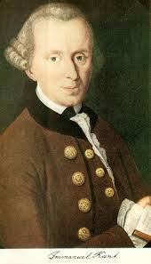
3. Поняття позитивної свободи у Канта як основи прав людини
“Позитивне поняття свободи є тим самим, що і здібності чистого практичного розуму. Але це не можливо, крім підпорядкування максимі при умові кваліфікації кожної дії як універсального закону.”

Slide 8
4.1. Свобода і приватна автономія:
Справа Оберґефелл проти Годжеса
….до цих свобод належить можливість здійснювати особистий вибір, якщо такий вибір є критично важливим для гідності і автономії особистості, включаючи ті випадки, коли мова йде про той чи інший вибір в інтимній сфері, що виражає переконання або самоідентифікацію людини. Визначення та захист фундаментальних прав є невід'ємною частиною професійного обов'язку суддівського корпусу, що полягає в тлумаченні Конституції. Обов'язок цей, однак, «не зводиться до використання будь-якої простої формули». Швидше навпаки, від суду вимагається виносити обґрунтовані рішення про визнання прав особистості настільки фундаментальними, що держава зобов'язана їх поважати
Оберґефелл проти Годжеса

Slide 9
4. Універсальність прав людини
універсальний характер - соціальна цінність, що зумовлює її зважування у системі інших конституційних цінностей (рівність, свобода, справедливість, солідаризм тощо);
рівна міра – гідність як методологічна основа прав людини (конкуруючі концепції: рівність , свобода);
природний, невідчужуваний і невід'ємний характер;
вираження приватної автономії особи (свободи вільного вибору поведінки);
нормативність – зумовлює певні межі свободи вибору і відповідальність особи: право = (межі вільного вибору (свобода волі) + гідність (вираження людської природи)) / (відповідальність + співмірність);
гарантованість = належна правова процедура

Slide 10
5. Джерела прав людини
Конституція України
  Юриспруденція Конституційного Суду
Міжнародно-правові акти:
  Case-law міжнародних юрисдикційних установ;
  Soft law міжнародних організацій
Загальні принципи права
  Формалізовані
  Неформалізовані (цінності)
Законодавство України
  Усталена судова практика Верховного суду, роль зразкових рішень
Звичаї
Доктрина

Slide 11
6. Інтерпретація джерел прав людини
Відкритий характер каталогу прав людини;
Автономне тлумачення
Функціональна та динамічна тлумачення
Конституційно-конформне тлумачення міжнародних договорів
Конституційно-конформне тлумачення поточного законодавства
Особливості прямої дії прав людини
Прямий і непрямий горизонтальний ефект прав людини

Slide 12
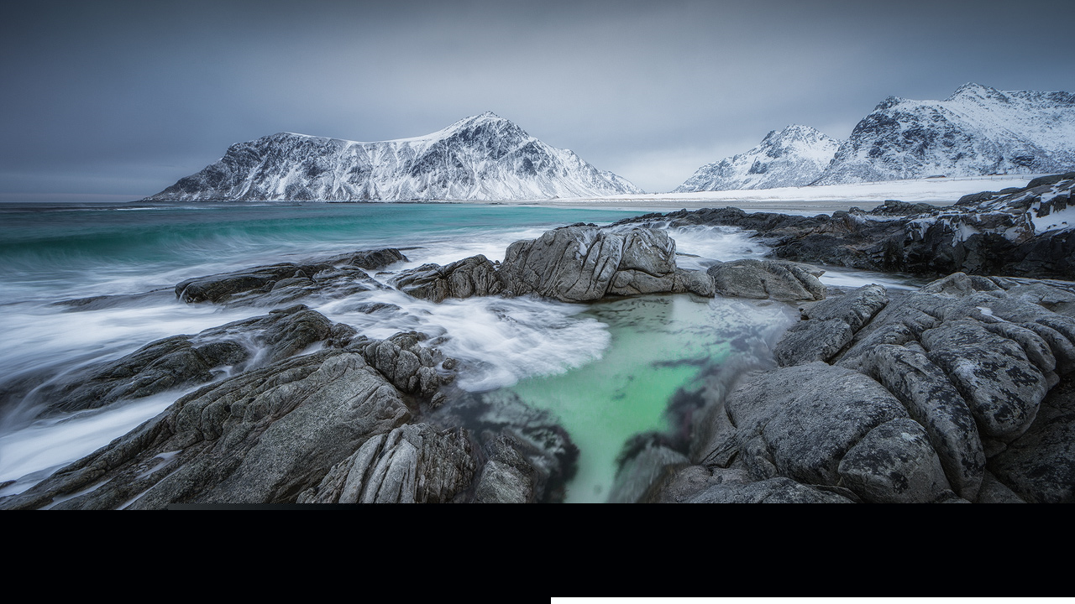
Дякую за увагу!

